Slide 1
تشخیص و درمان یبوست در سالمندی
دکتر رکسانا پی سپار فوق تخصص گوارش و کبد بالغین
استادیار دانشگاه علوم پزشکی ایران

Slide 2
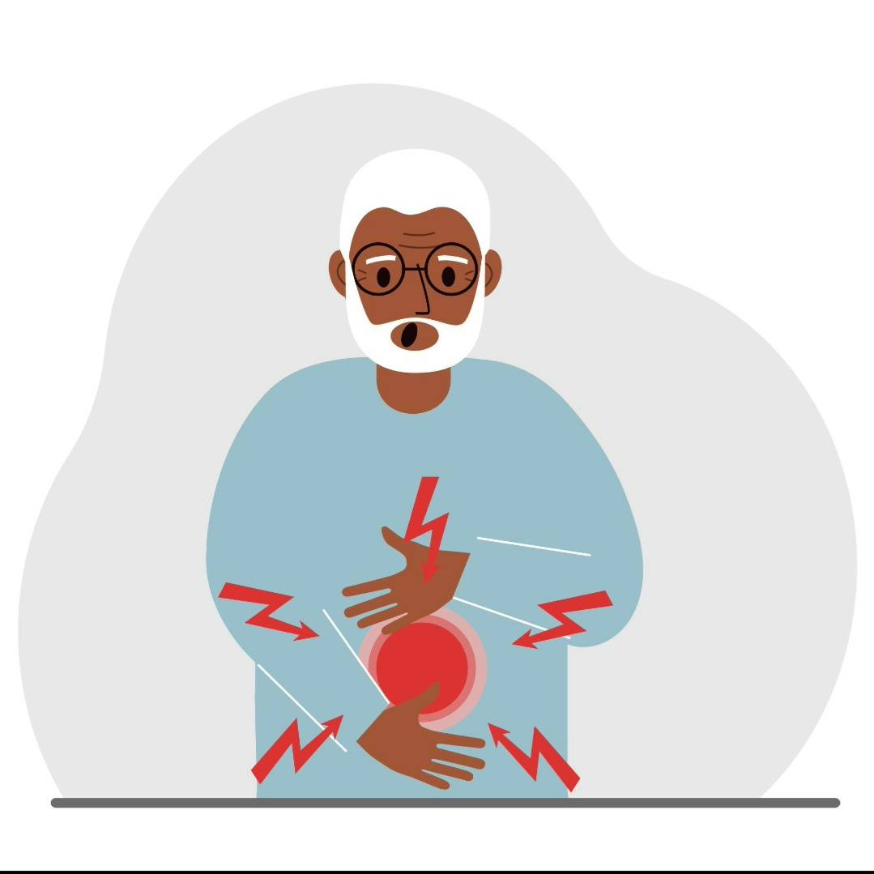
چرا یبوست در سالمندی مهم است؟
• با افزایش سن، چندبیماری، کم‌تحرکی و چنددارویی شایع‌تر می‌شود.
• می‌تواند کیفیت زندگی، اشتها، خواب و فعالیت روزمره را مختل کند.
• عوارض: شقاق و هموروئید، فکال ایمپکشن، بی‌اختیاری سرریزی و گاهی احتباس ادرار.
• یبوست جدید یا تغییر واضح الگوی دفع را نباید صرفاً به سن نسبت داد.
پیام کلیدی: یبوست سالمندی یک تشخیص نهایی نیست؛ ابتدا خطر و علت را بررسی کنید.

Slide 3
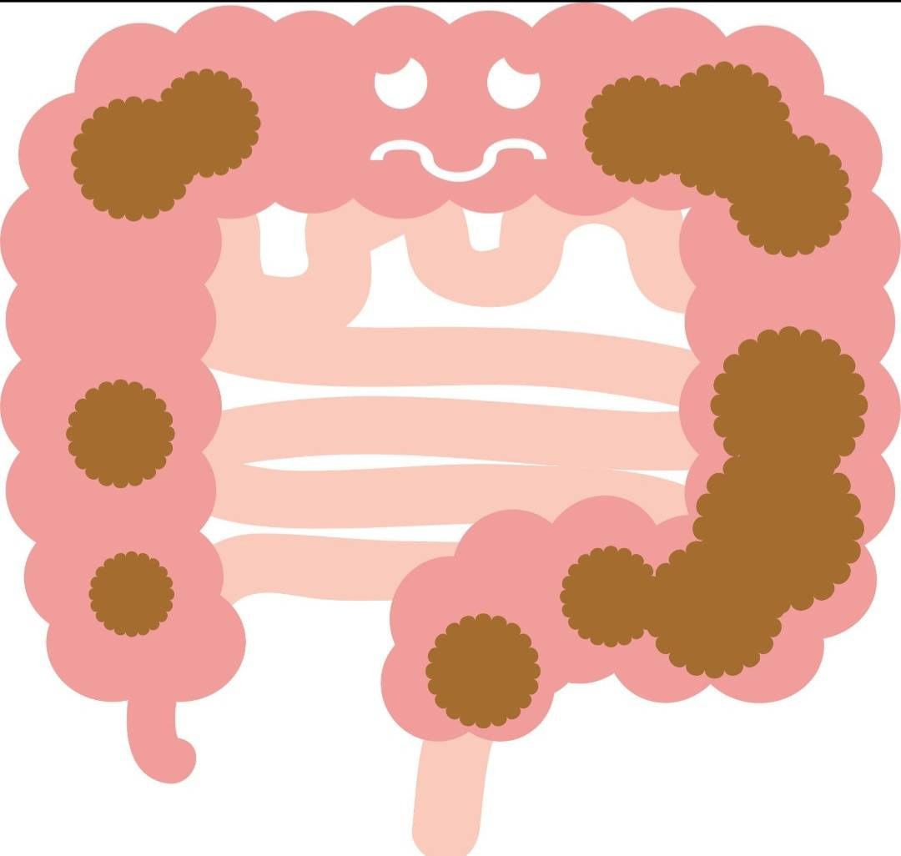
تعریف بالینی: چه چیزی را یبوست می‌نامیم؟
• زور زدن، مدفوع سفت، تخلیه ناکامل، احساس انسداد یا نیاز به مانور دستی.
• کمتر از ۳ دفع خودبه‌خودی در هفته یکی از معیارهاست، نه تنها معیار.
• بیمار ممکن است هر روز دفع داشته باشد اما همچنان یبوست و اختلال تخلیه داشته باشد.
• هدف درمان: دفع نرم، راحت، کامل و بدون زور زدن؛ نه الزاماً دفع روزانه.

Slide 4
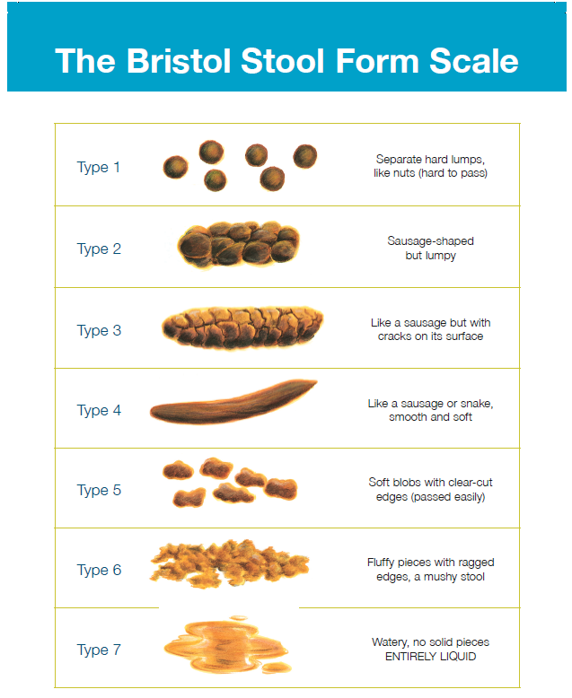
معیارهای Rome IV در یبوست عملکردی
معیارهای تشخیصی در زمینه بالینی تفسیر شوند
• حداقل ۲ علامت در بیش از ۲۵٪ دفعات دفع:
زور زدن، مدفوع بریستول ۱–۲، تخلیه ناکامل، انسداد آنورکتال، مانور دستی.
• کمتر از ۳ دفع خودبه‌خودی در هفته.
• مدفوع شل به‌ندرت و معمولاً بدون ملین رخ می‌دهد.
• معیارها در ۳ ماه اخیر وجود داشته و شروع علائم حداقل ۶ ماه قبل باشد.
در شروع جدید، علائم هشدار یا احتمال علت ثانویه،
برچسب «یبوست عملکردی» نباید بررسی را متوقف کند.

Slide 5
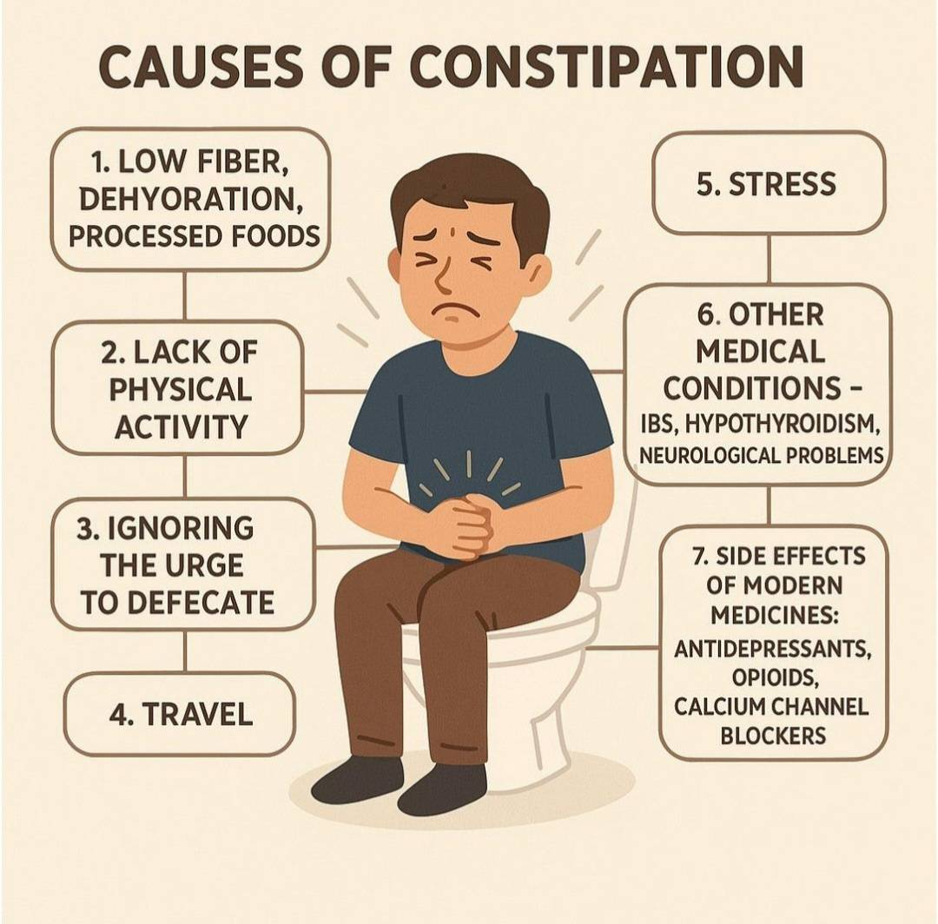
شرح حال هدفمند: ۶ پرسش کلیدی
• ۱) از چه زمانی شروع شده؟ جدید است یا مزمن؟ نسبت به وضعیت پایه چه تغییری کرده؟
• ۲) آخرین دفع و دفع گاز چه زمانی بوده؟ درد، اتساع یا استفراغ وجود دارد؟
• ۳) شکل مدفوع بر اساس مقیاس بریستول چیست؟ زور زدن یا تخلیه ناکامل دارد؟
• ۴) خون‌ریزی، کاهش وزن، کم‌خونی، بی‌اشتهایی یا سابقه خانوادگی وجود دارد؟
• ۵) رژیم، مایعات، تحرک، توانایی رفتن به سرویس و وضعیت شناختی چگونه است؟
• ۶) چه داروها و ملین‌هایی مصرف می‌کند و پاسخ قبلی چه بوده است؟

Slide 6
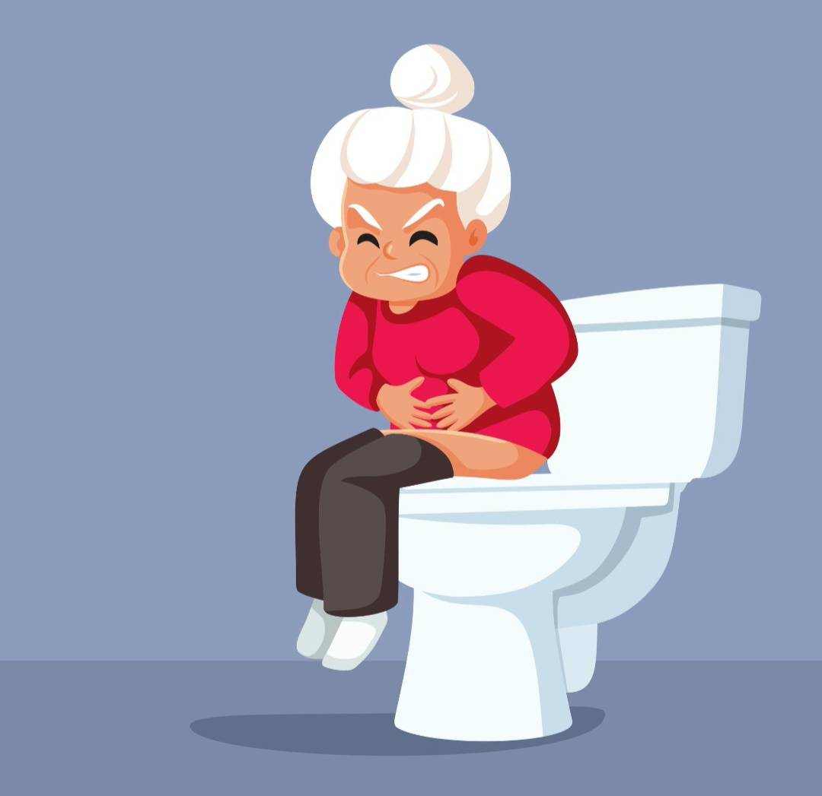
علائم هشدار و موقعیت‌های اورژانسی
• درد شدید/پیشرونده، اتساع قابل‌توجه، استفراغ یا عدم دفع گاز: احتمال انسداد.
• خون‌ریزی گوارشی، کم‌خونی فقر آهن، کاهش وزن ناخواسته یا لمس تود.
• شروع جدید یا تغییر پایدار عادت دفع، به‌ویژه در سن بالاتر.
• سابقه خانوادگی سرطان کولورکتال یا پولیپ پیشرفته ؛ رعایت غربالگری متناسب با ریسک.
• تب، علائم سیستمیک یا درد غیرمعمول.
تشخیص های افتراقی:
انسداد
بدخیمی
دیورتیکولیت
کولیت عفونی و التهابی
پرفوراسیون و پریتونیت
مگاکلون
در شک به انسداد، افزایش فیبر یا تجویز ملین خوراکی بدون ارزیابی می‌تواند نامناسب باشد.

Slide 7
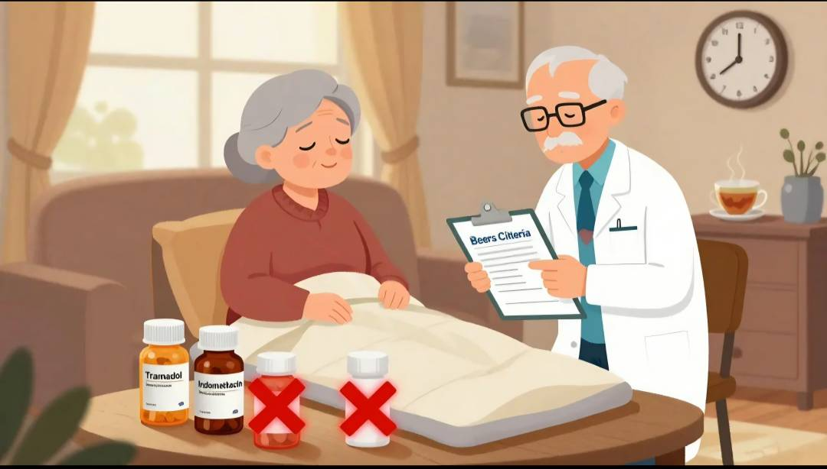
مرور داروها: علت قابل اصلاح را پیدا کنید
• اپیوئیدها؛ داروهای آنتی‌کولینرژیک، آنتی‌سایکوتیک‌ها و برخی ضدافسردگی‌ها.
• آهن، مکمل کلسیم، آنتی‌اسیدهای حاوی آلومینیوم.
• وراپامیل و برخی آنتی‌هیستامین‌های نسل اول.
• کم‌آبی ناشی از دیورتیک‌ها یا دریافت ناکافی مایعات.
• در صورت امکان، قطع یا جایگزینی داروی مسبب؛ در یبوست ناشی از اپیوئید، مسیر اختصاصی را در نظر بگیرید.
در بیمار چند دارویی، بازبینی نسخه گاهی از افزودن یک داروی جدید مؤثرتر است..

Slide 8

معاینه و بررسی‌های اولیه
• وضعیت آب بدن، تغذیه، تحرک؛ معاینه شکم برای اتساع، حساسیت یا توده.
• معاینه رکتال انگشتی در صورت امکان: فکال ایمپکشن، توده، تون اسفنکتر و هماهنگی دفع.
• CBC در شک به کم‌خونی/خون‌ریزی؛ کلسیم، الکترولیت، کراتینین، TSH یا قند بر اساس شرح حال.
• کولونوسکوپی صرفاً به علت یبوست مزمن بدون علامت هشدار، معمولاً لازم نیست.
• تصویربرداری در شک به انسداد، توده یا عارضه؛ نه به‌صورت روتین برای همه.

Slide 9
علل ثانویه و افتراق‌های مهم
• متابولیک: کم‌کاری تیروئید، هیپرکلسمی، اختلالات الکترولیتی؛ دیابت.
• عصبی: پارکینسون، سکته، نوروپاتی و اختلالات نخاعی.
• عملکردی: کندی عبور کولون یا اختلال دفع/کف لگن.
• ساختاری: تنگی، سرطان کولورکتال، پرولاپس یا اختلالات کف لگن.
• فکال ایمپکشن می‌تواند با اسهال و بی‌اختیاری اشتباه شود.

Slide 10
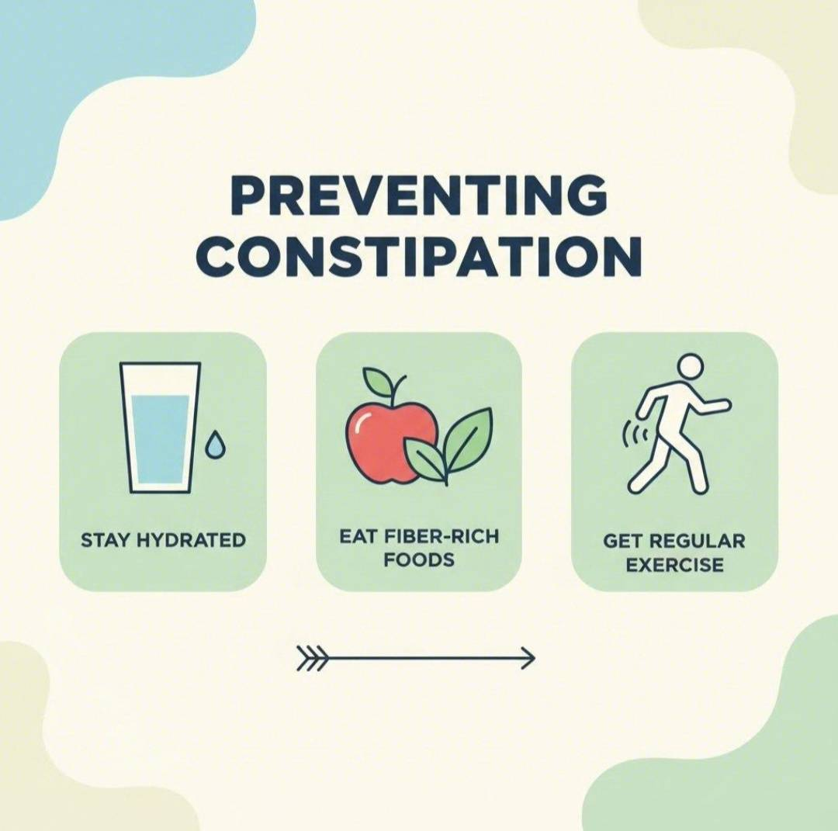
درمان غیردارویی: نسخه عملی
• فیبر غذایی را تدریجی افزایش دهید؛ پسیلیوم در یبوست خفیف و بیمار مناسب قابل استفاده است.
• مایعات کافی با توجه به محدودیت قلبی/کلیوی؛ آب بیشتر برای همه الزاماً درمان‌کننده نیست.
• فعالیت بدنی متناسب با توان بیمار و برنامه منظم توالت، ترجیحاً پس از غذا.
• زیرپایی برای بالا آوردن زانوها، زمان کافی و حریم خصوصی.
• در اختلال دفع، صرفاً افزایش فیبر و ملین ممکن است کافی نباشد.
در اختلال بلع، احتمال انسداد یا محدودیت مایعات، مکمل فیبر را با احتیاط انتخاب کنید.

Slide 11
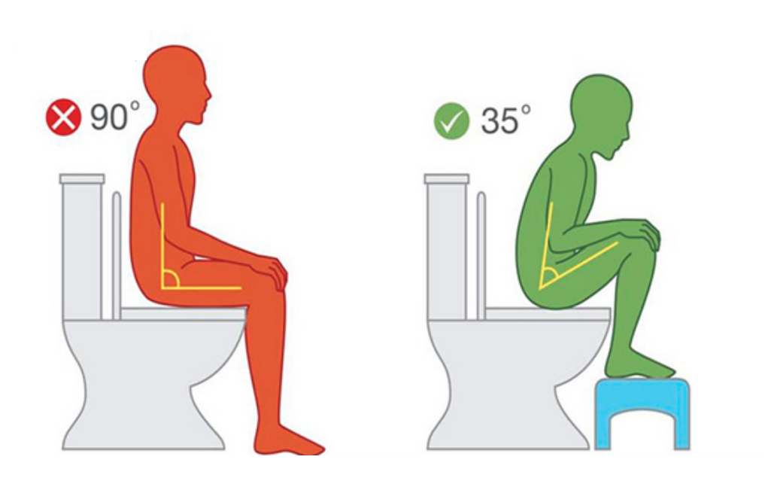

Slide 12
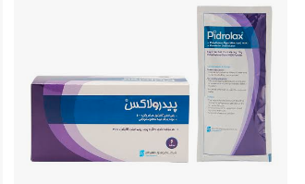
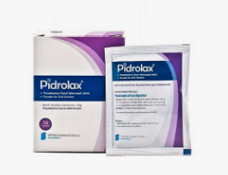

انتخاب دارو: PEG به‌عنوان گزینه اصلی
• پلی‌اتیلن گلیکول) برای بسیاری از بیماران انتخاب خط اول مؤثر است.
• دوز متداول فرآورده پودری PEG 3350 در بزرگسالان: ۱۷ گرم روزانه؛ مطابق فرآورده و پاسخ تنظیم شود.
• پاسخ و عوارض را ارزیابی کنید؛ هدف مدفوع نرم و دفع بدون زور زدن است.
• پسیلیوم برای دریافت کم فیبر و یبوست خفیف؛ همراه مایع کافی.
• لاکتولوز جایگزین قابل استفاده است؛ نفخ و گاز شایع‌اند.
راهنمای AGA–ACG برای PEG توصیه قوی دارد؛ انتخاب به دسترسی، تحمل و شرایط بیمار وابسته است.

Slide 13
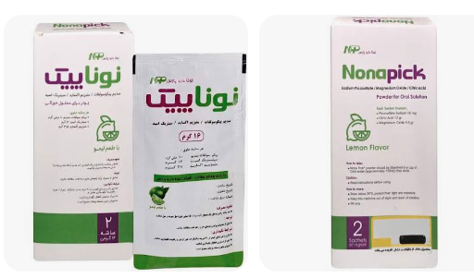
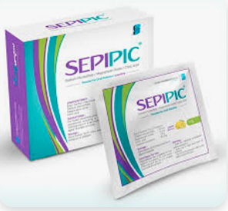
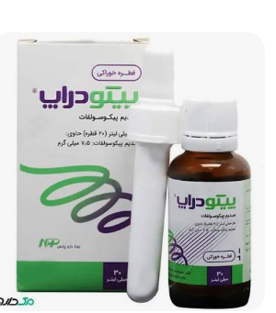
سدیم پیکو سولفات
منیزیوم هیدروکسید

Slide 14
ملین‌های محرک و درمان نجات‌بخش
• بیزاکودیل یا سدیم پیکوسولفات: گزینه کوتاه‌مدت/نجات‌بخش در بزرگسالان.
• سنا می‌تواند گزینه‌ای دیگر باشد؛ دوز را بر اساس پاسخ و عوارض تنظیم کنید.
• دل‌پیچه و اسهال ممکن است رخ دهد؛ در سالمند شکننده وضعیت آب و الکترولیت را پایش کنید.
• در صورت عدم پاسخ، قبل از تشدید درمان، مصرف صحیح، دوز کافی و فکال ایمپکشن را بررسی کنید.

Slide 15
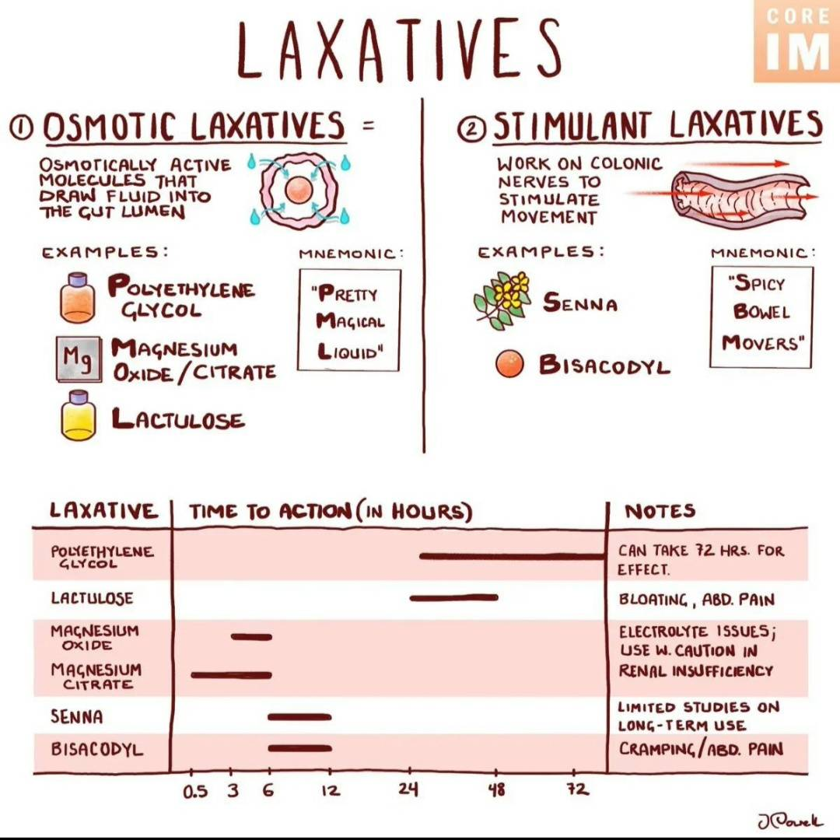

Slide 16
احتیاط‌های ویژه در سالمندان
• نمک‌های منیزیم: در نارسایی کلیه خطر تجمع و هیپرمنیزیمی؛ اجتناب یا احتیاط جدی.
• فسفات سدیم خوراکی یا تنقیه‌ای: در بیماری کلیه، نارسایی قلبی، کم‌آبی و سالمندی پرخطر می‌تواند آسیب‌زا باشد.
• ملین‌ها ممکن است اسهال، کم‌آبی و اختلال الکترولیتی ایجاد کنند؛ به‌ویژه با دیورتیک‌ها.
• نرم‌کننده مدفوع به‌تنهایی معمولاً اثر محدودی دارد.
• در احتمال انسداد، درد شدید یا استفراغ، درمان تجربی روتین را شروع نکنید.
ایمنی درمان به‌اندازه اثربخشی مهم است؛ عملکرد کلیه و داروهای هم‌زمان را در نظر بگیرید.

Slide 17
اگر یبوست پاسخ نمی‌دهد: گام‌های بعدی
• پایبندی، دوز و مدت درمان؛ داروهای مسبب و فکال ایمپکشن را بازبینی کنید.
• در صورت نیاز، PEG را تنظیم یا ملین محرک را کوتاه مدت اضافه کنید.
• در یبوست مزمن مقاوم: لیناکلوتاید، پلکاناتاید، لوبیپروستون یا پروکالوپراید بر اساس دسترسی و منع مصرف.
• اسهال، کم‌آبی، تداخل‌ها، عملکرد کلیه، هزینه و دسترسی را در تصمیم لحاظ کنید.

Slide 18
چه زمانی به اختلال دفع شک کنیم؟
• زور زدن شدید، احساس انسداد یا تخلیه ناکامل، مانور انگشتی یا کمک دستی.
• پاسخ ناکافی با وجود نرم شدن مدفوع و درمان مناسب.
• معاینه رکتال هدفمند؛ در صورت تداوم، مانومتری آنورکتال و تست دفع بالون.
• دفکوگرافی در موارد منتخب با شک به اختلال ساختاری کف لگن.
• بیوفیدبک کف لگن درمان هدفمند اختلال دفع تأییدشده است.
ملین قوی‌تر همیشه پاسخ درست نیست؛ گاهی مشکل، تخلیه است نه قوام مدفوع.

Slide 19
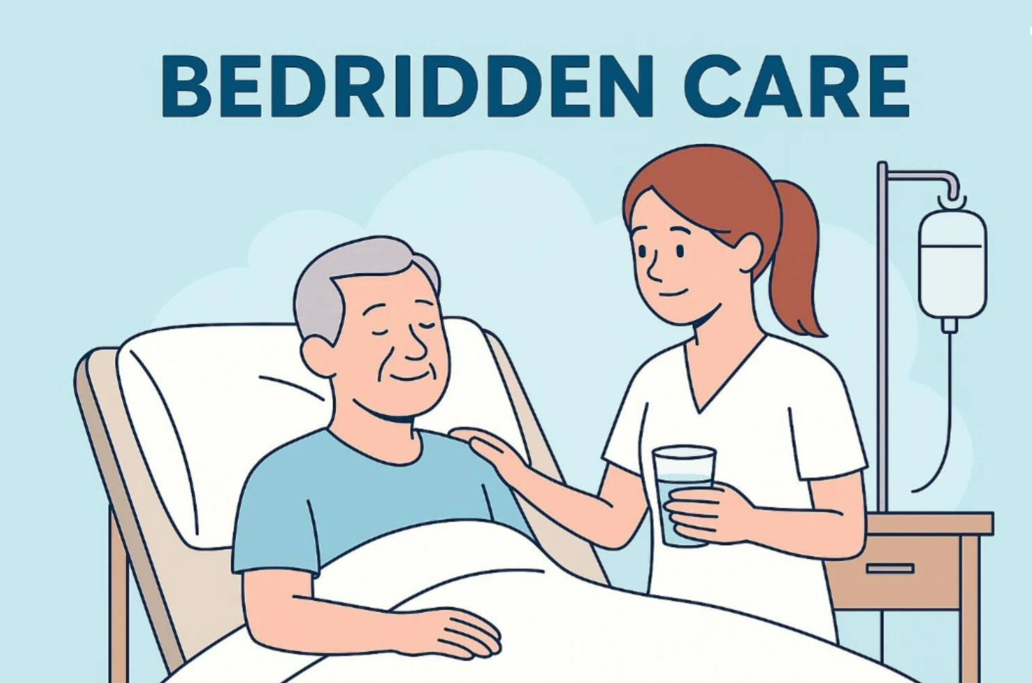
فکال ایمپکشن: تشخیص و مدیریت
• به یبوست طولانی، فشار رکتال، کاهش اشتها، احتباس ادرار یا اسهال سرریزی توجه کنید.
• معاینه رکتال کمک‌کننده است؛ ایمپکشن پروگزیمال با معاینه منفی رد نمی‌شود.
• درشک به انسداد، درد شدید یا علائم سیستمیک، ارزیابی فوری و تصویربرداری لازم هست.
• در ایمپکشن دیستال، تخلیه دستی یا درمان رکتال مناسب توسط فرد آموزش‌دیده.
• پس از رفع ایمپکشن، علت زمینه‌ای و برنامه نگهدارنده برای پیشگیری تعیین شود.

Slide 20
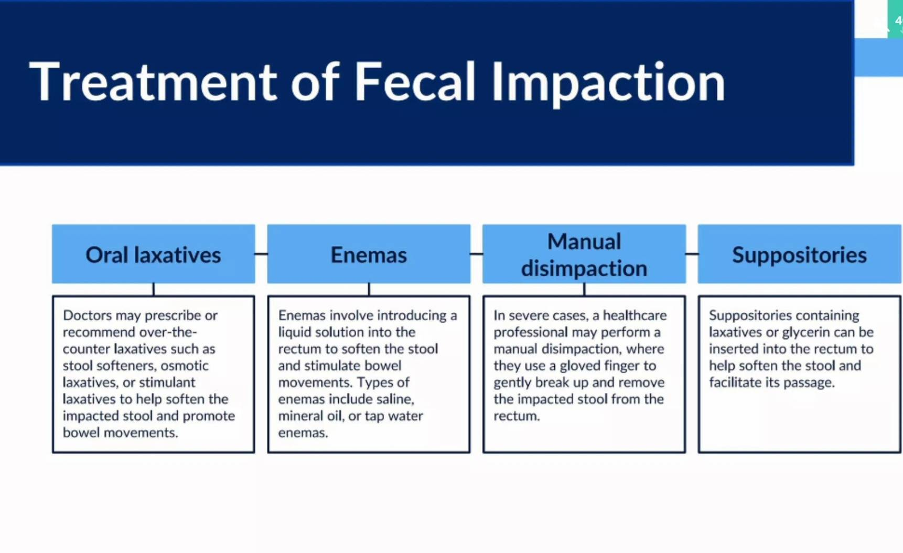

Slide 21
یبوست ناشی از اپیوئیدها
• اپیوئیدها حرکات و ترشح روده را کاهش می‌دهند؛ یبوست ممکن است از ابتدای درمان ایجاد شود.
• در صورت امکان، نیاز و دوز اپیوئید را بازبینی کنید؛ اقدامات رفتاری به‌تنهایی اغلب کافی نیستند.
• ملین اسموتیک و/یا محرک معمولاً از ابتدا در نظر گرفته می‌شوند، مگر منع مصرف.
• در یبوست ناشی از اپیوئید مقاوم به ملین‌ها، داروهای PAMORA * مانند نالوکسگول یا نالدمیدین بر اساس دسترسی/منع مصرف قابل بررسی‌اند.
کاهش دوز اپیوم یا تبدیل به بوپرونورفین
• پیش از درمان، انسداد مکانیکی را در بیمار مشکوک رد کنید.
این بخش به‌ویژه برای سالمندان مبتلا به درد مزمن یا سرطان اهمیت دارد.
*Peripherally Acting µ-Opioid Receptor Antagonists

Slide 22
الگوریتم ساده برای مطب
• ۱) علائم انسداد یا خطر؟ ← ارزیابی فوری/ارجاع.
• ۲) شروع جدید یا علائم هشدار؟ ← بررسی هدفمند و ارزیابی کولورکتال بر اساس ریسک.
• ۳) مرور داروها + معاینه هدفمند؛ آزمایش‌ها فقط بر اساس شرح حال.
• ۴) بدون هشدار: رفتار و رژیم + پسیلیوم در بیمار مناسب یا PEG.
• ۵) بازبینی پاسخ؛ تنظیم دوز یا افزودن درمان نجات‌بخش.
• ۶) مقاوم یا شک به اختلال دفع؟ ← ارجاع برای بررسی فیزیولوژیک و درمان اختصاصی.
هر بیمار باید برنامه پیگیری و هدف مشخص درمان داشته باشد.

Slide 23
مورد بالینی
• زن ۸۲ ساله، کم‌تحرک، با یبوست ۳ هفته‌ای و دفع هر ۴–۵ روز.
• داروها: قرص آهن، وراپامیل و آنتی‌هیستامین خواب‌آور.
• می‌گوید از دیروز مقدار کمی مدفوع آبکی داشته؛ اشتها کم شده و احساس فشار رکتال دارد.
• علائم حیاتی پایدار؛ شکم کمی متسع است.
• پرسش: قدم بعدی مناسب‌تر چیست؟

Slide 24

بحث مورد بالینی: پاسخ و استدلال
• ابتدا به فکال ایمپکشن و احتمال انسداد فکر کنید؛ اسهال آبکی، یبوست را رد نمی‌کند.
• شرح حال تکمیلی، معاینه شکم و معاینه رکتال در صورت امکان.
• اگر درد شدید، استفراغ، عدم دفع گاز یا شک به انسداد وجود دارد: ارزیابی فوری.
• در صورت تأیید ایمپکشن، تخلیه مناسب و سپس برنامه نگهدارنده؛ داروهای مسبب را بازبینی کنید.
• از تجویز کورکورانه فیبر یا افزایش ملین خوراکی پیش از ارزیابی پرهیز کنید.
فروس بیس گلیسینات
کلسیم سیترات
نکته : داروهای مسبب و فکال ایمپکشن هر دو باید هم‌زمان دیده شوند.

Slide 25
سه پیام پایانی
• یبوست سالمند را به سن نسبت ندهید؛ تغییر جدید الگوی دفع و علائم هشدار مهم‌اند.
• PEG گزینه خط اول با شواهد مناسب است؛ منیزیم و فسفات در سالمندان پرخطر می‌توانند آسیب‌زا باشند.
• در یبوست مقاوم، فکال ایمپکشن و اختلال دفع را بررسی کنید؛ فقط ملین را قوی‌تر نکنید.

Slide 26
منابع منتخب
• Chang L, et al. AGA–ACG Clinical Practice Guideline: Pharmacological Management of Chronic Idiopathic Constipation. Gastroenterology. 2023;164:1086–1106. doi:10.1053/j.gastro.2023.03.214
• AGA Clinical Guidance: Pharmacological management of chronic idiopathic constipation. https://gastro.org/clinical-guidance/pharmacological-management-of-chronic-idiopathic-constipation/
• Rome IV criteria for functional constipation.

